Slide 1
程序设计实验（8） 函数、递归函数
吴永辉
复旦大学计算机学院，上海智能信息处理重点实验室
yhwu@fudan.edu.cn
WeChat : 13817360465

Slide 2
第3章 编程基础（II）
3.1 函数
3.2 递归函数
3.3 结构体
3.4 指针

Slide 3
3.1 函数
结构化思想
自顶向下
逐步求精
功能分解

Slide 4
函数，英语是“Function”，还有一个含义：功能。
一个函数的本质是在程序设计中，按模块化的原则，实现某一项功能。
程序是由一个主函数和若干个函数构成，主函数调用其他函数，其他函数之间也可以互相调用，并且一个函数可以被其他函数调用多次。
//实验【3.1.1 Specialized Four-Digit Numbers】，【3.1.2 Pig-Latin】和【3.1.3 Tic Tac Toe】给出以函数实现特定功能。

Slide 5
函数定义的形式为：
“返回类型 函数名(形参列表){函数体语句 return 表达式;}”；
函数调用的形式为：
“函数名(实参列表);”；

Slide 6
3.1.1 Specialized Four-Digit Numbers
试题来源：ACM Pacific Northwest 2004
在线测试：POJ 2196，ZOJ 2405，UVA 3199

Slide 7
找到并列出所有具有这样特性的十进制的4位数字：其4位数字的和等于这个数字以16进制表示时的4位数字的和，也等于这个数字以12进制表示时的4位数字的和。
例如，整数2991的（十进制）4位数字之和是 2+9+9+1 = 21，因为 2991 = 1*1728 + 8*144 + 9*12 + 3，所以其12进制表示为1893₁₂，4位数字之和也是21。但是2991的十六进制表示为BAF₁₆，并且11+10+15 = 36，因此2991被程序排除了。
下一个数是2992，3种表示的各位数字之和都是22 (包括BB0₁₆)，因此2992要被列在输出中。（本题不考虑少于4位数字的十进制数----排除了前导零----因此2992是第一个正确答案。）

Slide 8
输入
本题没有输入。
输出
输出为2992和所有比2922大的满足需求的4位数字（以严格的递增序列），每个数字一行，数字前后不加空格，以行结束符结束。输出没有空行。输出的前几行如下所示。

Slide 9
试题解析
首先，设计一个函数Calc(base, n)，计算和返回n转换成base进制后的各位数字之和。
然后，枚举[2992‥9999]内的每个数i：若Calc(10, i)== Calc(12, i)==Calc(16, i)，则输出i。

Slide 10
3.1.2 Pig-Latin
试题来源：University of Notre Dame Local Contest 1995
在线测试：UVA 492

Slide 11
您意识到PGP加密系统还不足够保护您的电子邮件，所以，你决定在使用PGP加密系统之前，先把您的明文字母转换成Pig Latin（一种隐语），以完善加密。

Slide 12
输入和输出
请您编写一个程序，输入任意数量行的文本，并以Pig Latin输出。每行文本将包含一个或多个单词。一个“单词”被定义为一个连续的字母序列（大写字母和/或小写字母）。单词根据以下的规则转换为Pig Latin，非单词的字符在输出时则和输入中出现的完全一样：
[1] 以元音字母（a、e、i、o或u，以及这些字母的大写形式）开头的单词，要在其后面附加字符串“ay”（不包括双引号）。例如，“apple”变成“appleay”。
[2] 以辅音字母（不是A, a, E, e, I, i, O, o, U 或 u的任何字母）开头的单词，要去掉第一个辅音字母，并将之附加在单词的末尾，然后再在单词的末尾加上“ay”。例如，“hello”变成“ellohay”。
[3] 不要改变任何字母的大小写。

Slide 13
试题解析
首先，设计两个函数isab( char c )和vowel( char c )，分别判断字符c是否是字母，以及是否是元音字母。
在主程序中，在输入文本后，根据试题描述中给出的规则进行处理：非字母的字符，直接输出；如果是单词（一个连续的字母序列），则如果单词是辅音字母开头，则把该辅音字母放到单词的最后；然后，所有的单词后加上“ay”。

Slide 14
3.1.3 Tic Tac Toe
在线测试：POJ 2361，ZOJ 1908，UVA 10363
试题来源：Waterloo local 2002.09.21

Slide 15
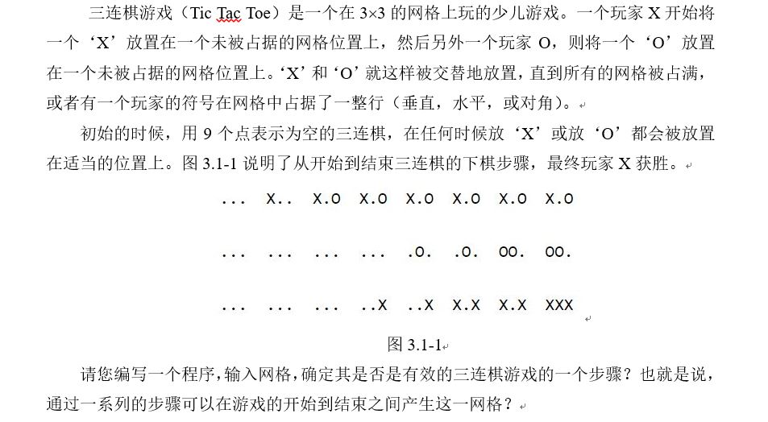

Slide 16
输入
输入的第一行给出N，表示测试用例的数目。然后给出4N-1行，说明N个用空行分隔的网格图。
输出
对于每个测试用例，在一行中输出"yes"或"no"，表示该网格图是否是有效的三连棋游戏的一个步骤。

Slide 17
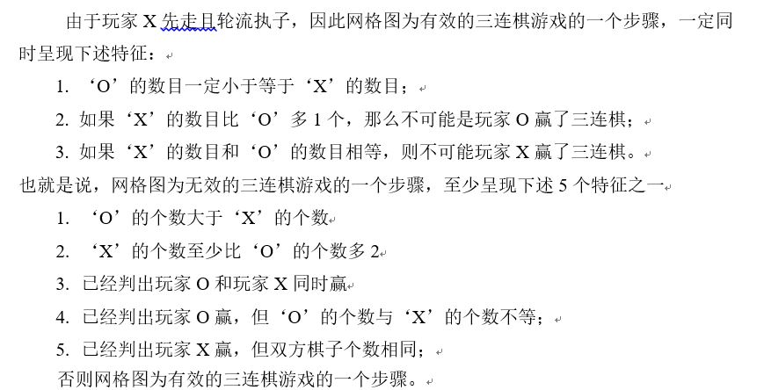
试题解析

Slide 18
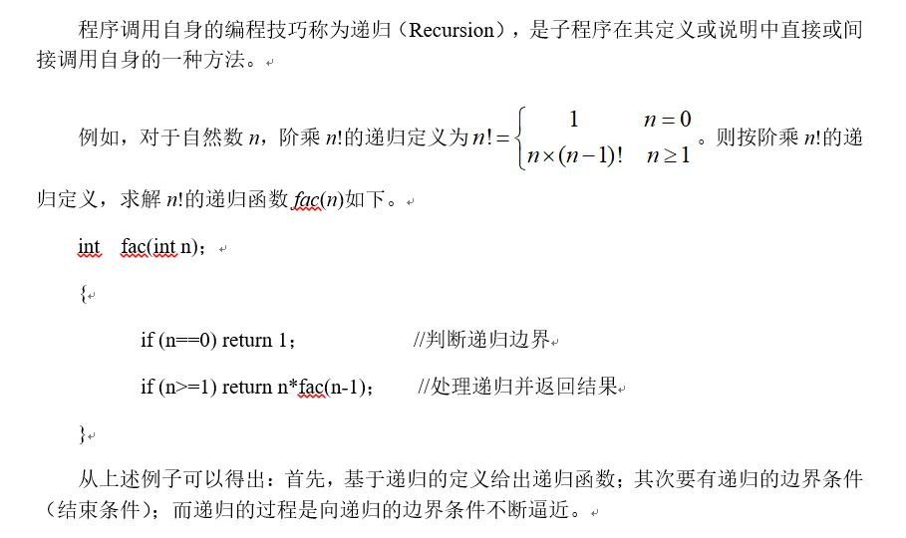
3.2 递归函数

Slide 19
3.1.1 放苹果
试题来源：lwx@POJ
在线测试：POJ 1664

Slide 20
把m个同样的苹果放在n个同样的盘子里，允许有的盘子空着不放，问共有多少种不同的分法？（用k表示）5，1，1和1，5，1 是同一种分法。

Slide 21
输入
第一行是测试用例的数目t（0≤t≤20）。以下每行均包含二个整数m和n，以空格分开，1≤m, n≤10。
输出
对输入的每个测试用例m和n，用一行输出相应的k。

Slide 22
试题解析
设f(m, n)是m个同样的苹果放在n个同样的盘子里的分法的数目，对f(m, n)分析和递归定义如下：
（1）n>m：则至少有n-m个盘子会空着，去掉这n-m个盘子对放苹果方法数不会产生影响；即f(m, n)=f(m, m)；
（2）n≤m：不同的放法可以分成两类：
至少有一个盘子没有放苹果，即，f(m, n)= f(m, n-1)；
所有盘子里都有苹果，如果从每个盘子里拿走一个苹果，不会影响分法的数目，即，f(m, n)=f(m-n, n)；
所以，当n≤m时，根据加法原理，放苹果的分法数目等于上述两者的和，即，f(m, n)= f(m, n-1)+ f(m-n, n)。

Slide 23
对f(m, n)的递归边界分析如下：
（1）n==1时，所有苹果就都必须放在一个盘子里，所以f(m, n)返回１；
（2）当m==0时，没有苹果可放，定义为１种放法，f(m, n)返回１；
递归过程，或者是n减少，向递归边界逼近，最终到达递归边界n==1；或者是m减少，当n>m时，f(m, n)返回f(m, m)，最终到达递归边界m==0。

Slide 24
4.1.1.1 Calendar
试题来源：ACM Shanghai 2004 Preliminary
在线测试地址：POJ 2080，ZOJ 2420

Slide 25
日历是用于表述时间的系统，从小时到分钟，从月到日，最后从年份到世纪。术语小时、日、月、年、世纪都是日历系统表述时间的单位。
按照目前国内使用的阳历，闰年被定义为能被4整除的年份，但是能被100整除而不能被400整除的年是例外，它们不是闰年。例如：1700, 1800, 1900 和 2100 不是闰年，而 1600, 2000 和 2400是闰年。 给定公元2000年1月1日后的天数，请您计算这一天是哪年哪月哪日星期几。

Slide 26
输入
输入包含若干行，每行包含一个正整数，表示2000年1月1日后的天数。输入最后一行是−1, 程序不必处理。可以假设输出的年份不会超过9999。
输出
对每个测试用例，输出一行，该行给出对应的日期和星期几。格式为“YYYY-MM-DD DayOfWeek”, 其中 “DayOfWeek”必须是下面中的一个：“Sunday”，“Monday”，“Tuesday”，“Wednesday”，“Thursday”，“Friday”或“Saturday”。

Slide 27
试题解析
首先设计两个函数：
days_of_year(year)：计算year年的天数。若year能被4整除、但不能被100整除，或者year能被400整除，则year年是闰年，全年366天；否则year年是平年，全年365天。
days_of_month(month, year)：计算year年month月的天数。在month==2的情况下，若year年是闰年，则该月天数为29天，否则，year年是平年，该月天数为28天；在month==1，3，5，7，8，10，12的情况下，该月天数为31天；在month==4，6，9，11的情况下，该月天数为30天。

Slide 28
我们以2000年1月1日（星期六）为基准，按照如下方法计算n天后的年-月-日和星期的信息：
设year、month、day为表示年、月、日变量，wstr为星期几的字符串常量。初始时year=2000，month=1，day=1。设n是2000年1月1日后的天数。
首先计算星期几：以2000年1月1日的星期六为每周周期的开始，即wstr[0‥6]={"Saturday", "Sunday", "Monday", "Tuesday", "Wednesday", "Thursday", "Friday"}。显然wstr[n % 7]即为2000年1月1日的n天后的星期几信息。
接下来计算year：在n>0的情况下，若n≥days_of_year(year)，则n-=days_of_year(year)，++year，直至days_of_year(year)大于n为止，此时的n为year内的天数。
最后计算month和day：在n>0的情况下，若n≥days_of_month(month, year)，则n-= days_of_month(month, year)，++month，直至year年month月的天数大于n为止，此时的n为year年month月内的天数。显然day=n+day，n=0。

